Slide 1
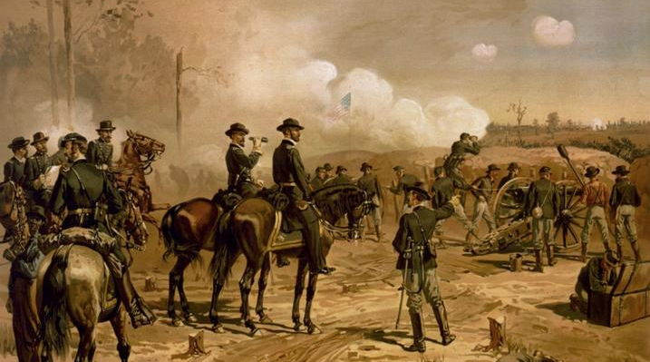

1861-1865年

Slide 2
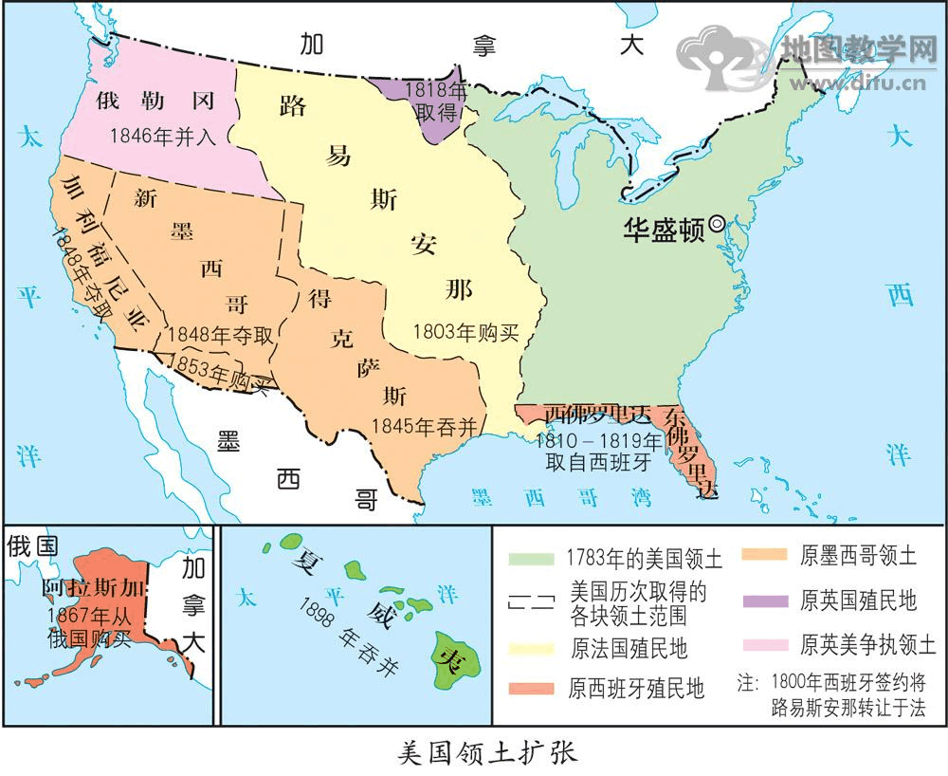




“西进运动”
Notes:
美国独立后，经济发展迅速，领土不断扩张。到19世纪中期，美国已经成为东临大西洋、西濒太平洋的大国。

Slide 3
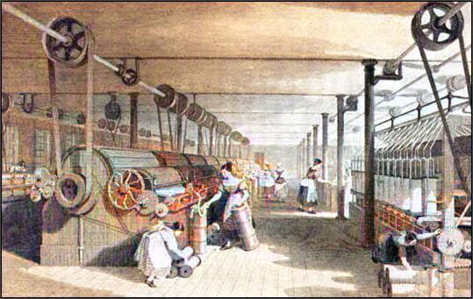
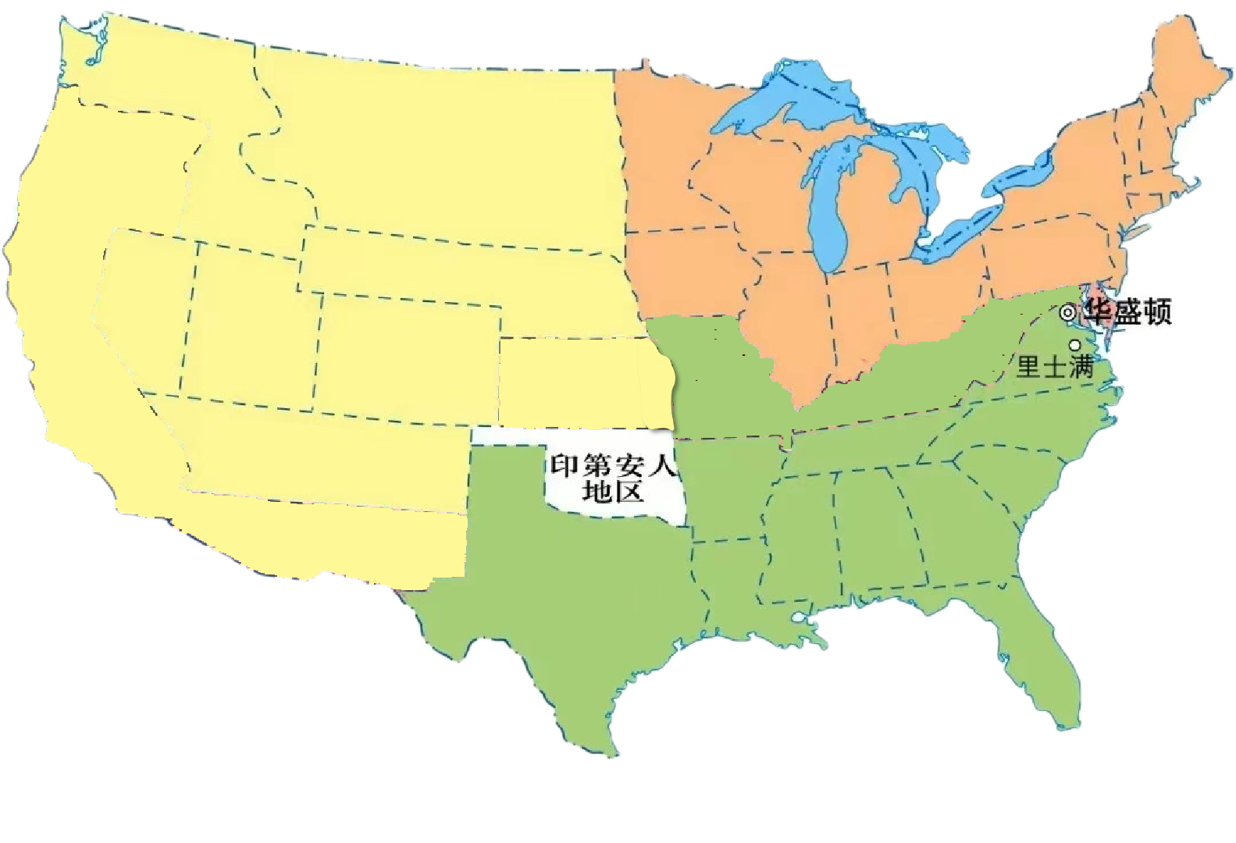

北部自由州
北方资本主义工业经济
西部新增土地
南部蓄奴州
阅读教材P10-11，思考：
1.为什么北方强烈反对奴隶制，而南方强烈坚持奴隶制？
2.南北方矛盾的焦点是什么？由此可知内战爆发的原因？
南方奴隶制种植园经济

Slide 4

南北方矛盾的焦点：
奴隶制的存废问题
需要大量自由劳动力
劳动力
大量使用黑奴劳动
需要南方作为原料产地
原料
扩大棉花出口到英国
需要南方作为销售市场
市场
从英国购回廉价工业品
要求提高关税，保护本国工业
关税
要求降低关税，换取英国商品
发展资本主义，建立自由州
扩展奴隶制种植园，建立蓄奴州
“当前，南部与北部之间的斗争不是别的，……而是两种社会制度之间的斗争。”
——马克思。
根本原因：南方奴隶制阻碍了美国资本主义的发展
Notes:
南北方的这些矛盾表明这两种制度已经水火不容，不可调和。

Slide 5

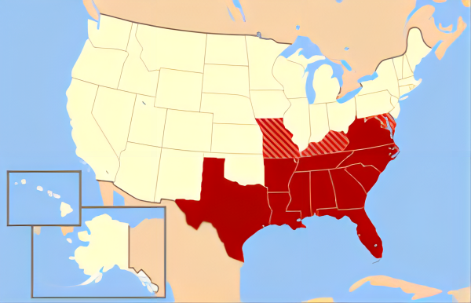
是什么原因直接导致南方脱离联邦、挑起战争？
林肯的当选
直接原因（导火线）
1860年，共和党候选人林肯当选美国第16任总统。
林肯主张限制奴隶制的发展
南方的7个州宣布退出联邦，成立“南部同盟”。
1861年4月，南方军队炮击萨姆特要塞，挑起战争。
南方同盟
Notes:
1860年，林肯当选美国总统，他主张限制奴隶制，这引起了南方蓄奴州势力的强烈不满，成为南方奴隶主发动战争的借口。

Slide 6
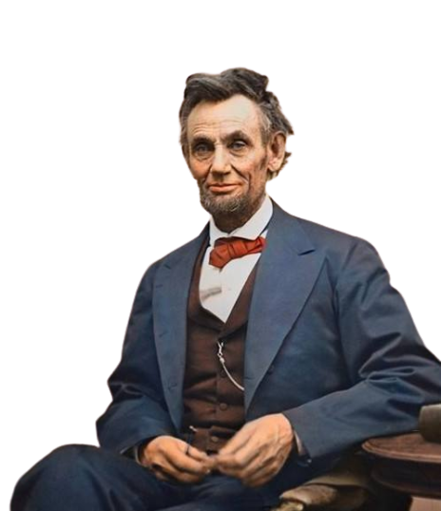
“一幢裂开的房子是站立不住的。我相信这个政府不能永远维持半奴隶和半自由的状态。我不期望联邦解散，我不期望房子崩塌，但我的确希望它停止分裂。”
——林肯就职演讲
◆依据材料回答，作为总统，林肯的首要目标是什么？
首要目标：维护联邦国家统一

Slide 7

南北的博弈
南方
人口（1860年）
900万
2200万
北方
军队人数（1865）
100万
150万
铁路（1860年）
9000英里
32000英里
舰艇（1860年）
7.7%
92.3%
工业产量（1860）
8%
92%

Slide 8
（1）战初失利
战争初期，由于南方蓄谋已久，早有军事准备，北方屡屡失利，首都华盛顿也险些被攻占。
南方
北方
北方军的连连失败，引起广大人民的强烈不满，游行示威要求政府采取措施扭转战局。
面对这种形势，作为总统的林肯做出了怎样的抉择？

Slide 9
（2）战局扭转：
1862年，联邦政府颁布《宅地法》和《解放黑人奴隶宣言》
《宅地法》规定：
年满21岁的美国公民，仅需交纳10美元登记费，就可以在美国西部地区得到一块不超过160英亩的土地。登记人连续耕种5年后，就可以成为这块土地的主人。
《解放黑人奴隶宣言》宣布：
从1863年元旦起，南方叛乱地区的奴隶永远获得自由，并可以以自由人的身份参加北方军队。
满足了农民对土地的要求
农民和黑奴踊跃参军作战
人民的支持
雄厚的兵源
共同作用：

Slide 10

（3）战争结束：
北方的胜利
林肯政府的新措施扭转了北方军队的被动局面
南方
北方
1864年，北方军队围攻“南方同盟”的“首都”里士满。1865年，南方军队投降。
南方
K.O.
北方
美国内战以北方获胜告终，美国维护了国家统一。

Slide 11
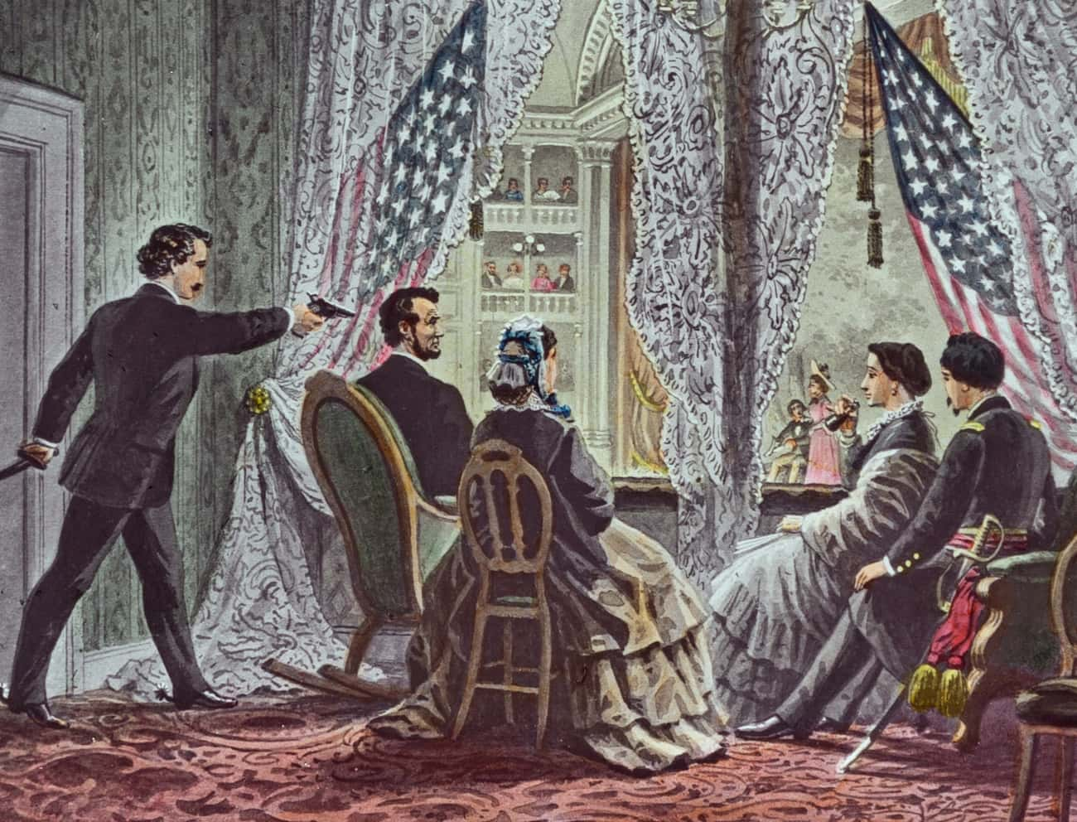

伟人陨落
战争结束后的第5天，林肯在华盛顿福特剧院被拥护奴隶制的狂热分子刺杀……
功绩：维护国家统一、解放黑人奴隶
林肯纪念堂
“在美国历史和人类历史上，林肯必将与华盛顿齐名。”
——马克思
功绩：领导美国独立、颁布1787宪法
Notes:
林肯领导南北战争取得胜利；废除了黑人奴隶制；维护了国家和民族的统一，为美国成为世界上最发达的资本主义强国奠定了坚实的基础。

Slide 12

在合众国境内受合众国管辖的任何地方，奴隶制和强制奴役都不得存在……
——1865年颁布的《美利坚合众国宪法》第十三条修正案
在南北战争以后的几十年中，美国经历了最惊人的经济发展……1860年，美国在世界工业国家中排在第四位，而到1894年时已跃居世界首位。
——斯塔夫里阿诺斯《全球通史》
性质：美国历史上第二次资产阶级革命
历史意义：
【政治】维护了国家统一，废除了奴隶制，清除了资本主义发展的最大障碍。【经济】促进资本主义经济的发展。

Slide 13
美国独立战争和美国南北战争比较表
 | 美国独立战争1775-1783 | 美国南北战争1861-1865
根本 原因
性质
重要 文件
历史 意义
英国的殖民统治阻碍了
北美资本主义的发展
南方奴隶制阻碍了
美国资本主义的发展
既是民族解放战争也是资产阶级革命
第二次资产阶级革命
《独立宣言》
《宅地法》《解放黑人奴隶宣言》
结束了英国的殖民统治，
实现了国家独立，
促进了美国资本主义的发展。
维护了国家统一，
废除了奴隶制，
清除了资本主义发展的最大障碍。

Slide 14
小结：美国内战（1861-1865）
《宅地法》
《解放黑人奴隶宣言》
北方：
资本主义工业
奴隶制的存废问题
维护了国家统一，废除了奴隶制度，扫清了资本主义发展的最大障碍。
林肯当选总统
南方挑起战争
矛盾焦点
导火线
开始
转折
结束
北方胜利
意义
对立
阻碍
南方：
奴隶制种植园

